Slide 1

Definition de langage
C EST QUOI SQL

Slide 2
LANGAGUE SQL :
SQL : est un langage informatique normalisé servant à exploiter des bases de données relationnelles. La partie langage de manipulation des données de SQL permet de rechercher, d'ajouter, de modifier ou de supprimer des données dans les bases de données relationnelles.
Pour Utilisé Ce Langage Nous Installons Un logiciel qui permet de gérer Les données

Slide 3
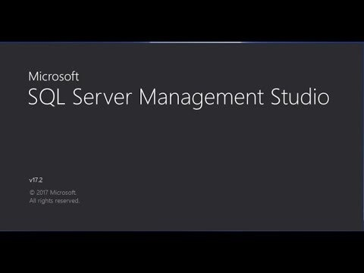
Installation SQL management studio

